Slide 1

Webinaire régional | Réseau des référents APS en ESMS
Vendredi 13 Février 2026

Slide 2




Introduction
Joffrey CHIRON
Référent territorial
Elodie DOURLOT
Chargée de mission PH
Patrick KOHLER
Chef du pôle sports
Mathieu DESPEYROUX
Référent Parasport

Slide 3
LA DRAJES
Décret n° 2020-1542 du 9 décembre 2020
Anime et coordonne les politiques publiques du sport.
Elle est chargée de la planification, de la programmation, du financement, du suivi, de l'observation et de l'évaluation des actions mises en œuvre dans la région au titre de ces politiques publiques.
Elle coordonne dans ce cadre l'action des services départementaux à la jeunesse, à l'engagement et aux sports.
A cet effet, elle est notamment chargée du secrétariat des instances régionales de concertation ou de pilotage.
Un service déconcentré en charge du sport au sein du rectorat
Elle apporte son concours au délégué territorial de l'Agence nationale du sport, pour la mise en œuvre des missions de ce groupement d'intérêt public dans la région et assure le secrétariat de la conférence régionale du sport.
Le préfet de région ou de département, pour les missions relevant de sa compétence, dispose d'une autorité fonctionnelle sur la délégation régionale académique à la jeunesse, à l'engagement et aux sports
Des missions sous l’autorité fonctionnelle du préfet.

Slide 4
Politiques territoriales
Structurer les organisations et accompagner les projets territoriaux de développement de l’offre de pratique
Politiques éducatives, de santé et promotion de la pratique sportive
Développer les savoirs fondamentaux et promouvoir les bonnes pratiques
Accompagnement du sport fédéral et professionnel :
coordination CTS , suivi disciplinaire, Agrément CFCP
Politiques de l’ANS
Dispositifs PST, Aide à l’Emploi ,Aide aux équipements sportifs
Secrétariat et Animation de la Conférence régionale du sport
Développement du sport-santé:
Plan régional sport santé – Déploiement des MSS – suivi des projets en faveur des PSH
Sport éducation:
Savoir nager, SRAV, Sport-études, savoir vivre en montagne (SAVIM)
Promotion du sport et accompagnement des grands évènements:
Pass’sport, Fête du sport, animation territoriale JOP 2030
Les axes stratégiques et contribution aux politiques interministérielles :
JOP2030, SNSS, SNSH, savoirs fondamentaux, l’engagement et la continuité éducative.

Slide 5
Sport et handicap :
APS en ESMS
La stratégie nationale sport et handicap a été présentée le 30 janvier par les ministres Charlotte Parmentier-Lecocq, ministre déléguée chargée de l’Autonomie et des Personnes handicapées, et Marina Ferrari, ministre des Sports, de la Jeunesse et de la Vie associative,
https://handicap.gouv.fr/strategie-nationale-sport-et-handicap-2030
Informations et opportunités​
47% des PSH déclarent pratiquer une APS (Contre 80% pour l’ensemble de la population)​​
En MSS : Seulement 4% du public accueilli recensé est en situation de handicap. Possibilité de sport sur ordonnance​​
Possibilité de créer une association sportive au sein de l’ESMS pour bénéficier de subventions​​
OU de collaborer avec les clubs existants​​
Les JOP 2030 dans les Alpes, un catalyseur potentiel ​​

Slide 6
Sport et handicap :
APS en ESMS
Les mesures nationales
Le Pass’Sport : 70€ de réduction sur la licence sportive pour les PSH de 6 à 30 ans. (Montant 2025)
Réduction de la TVA à 5,5% sur le matériel sportif adapté
Prise en charge à 100% des fauteuils roulants sportifs et « options » à hauteur e 2400€ (modalités à voir avec l’assurance maladie)
Accessibilité :
Remontées mécaniques,
Espaces naturels,
Grands évènements.
Les ressources
Handiguide des sports : possibilité de filtrer par type de handicap, par sport, par ville. 6000 structures recensées en France (Ex : 163 à Marseille, 135 à Toulon, 126 à Avignon)
Monparcourshandicap : Recensement de toutes les informations pour le sport

Slide 7
Déroulé
Contexte et cadre règlementaire
Des acteurs ressources
Présentation de la démarche
Questions- réponses?
Des outils à disposition

Slide 8
1.
Contexte & cadre règlementaire

Slide 9
Cadre règlementaire
Loi du 2 mars 2022 visant à démocratiser le sport en France
"Art. L. 311-12. - Chaque établissement social et médico-social désigne parmi ses personnels un référent pour l'activité physique et sportive«
https://www.legifrance.gouv.fr/jorf/id/JORFTEXT000045287568
Décret du 17 juillet 2023 relatif au référent pour l'APS en établissement social et médicosocial
Cadre la nomination du référent APS
https://www.legifrance.gouv.fr/jorf/id/JORFARTI000047858642
Note d'information interministérielle du 29 février 2024 relative au déploiement de l'APS dans les ESSMS du champ de l'autonomie
Cadre le déploiement de ces nouvelles missions
Présentation des missions du référent APS
Présentation des ressources existantes et acteurs ressources

Slide 10
Cadre règlementaire
Désignation
Nommé par le directeur/directrice de l'établissement parmi ses personnels sur la base du volontariat
Il n'est pas possible d'avoir recours à un tiers extérieur et non salarié par l'établissement
Le directeur/directrice recueille l'accord de l'intéressé et s'assure qu'il dispose, sur son temps de travail, des disponibilités nécessaires à la réalisation de sa mission
Le directeur/directrice procède à l'évolution de la fiche de poste de l'intéressé en y ajoutant sa nouvelle fonction
Le directeur/directrice informe les résidents, leur entourage, l'ensemble du personnel, le CVS et toute autre instance de participation
Pour rappel !
Les services médico-sociaux ne sont pas concernés par cette nouvelle mesure, mais peuvent s'ils le souhaitent nommer un référent APS
La personne référente peut cesser à tout moment ses missions, elle en informe par écrit sa direction 1 mois avant la date d'effet
Le référent n’est pas obligatoirement l’éducateur sportif de la structure
Notes:
ED

Slide 11
Cadre règlementaire
Une mission obligatoire
Présentation de l'offre d'activité physique et sportive proposée au sein de l'établissement ou à proximité
Des missions facultatives
Formalisation d'un plan personnalisé d'activité physique au sein du projet personnalisé
Mise en place des 30min APQ (activité physique quotidienne)
Actions et initiatives pour développer le projet sportif de l'établissement et la pratique sportive des personnes accueillies et accompagnées
Une mission collective
Dynamique portée par le référent APS
Mission en collaboration avec l'ensemble de l'équipe pluridisciplinaire
Importance d'une formalisation de cette dynamique : projet établissement - évolution fiche de poste...

Slide 12
2.
Notre démarche

Slide 13
Le réseau
Pour qui ?
Les référent.es APS déjà identifié.es
Celles et ceux qui ne le sont pas encore
Les ESMS qui n’ont pas encore désigné de référent.es
Par qui ?
Piloté par l’ARS, la DRAJES et le CPSF
Comités régionaux et départementaux de la Fédération Française Handisport / Fédération Française du Sport Adapté
Intervenants extérieurs ponctuellement.
Pourquoi ?
Identifier, sensibiliser et outiller les référent.es sport en ESMS
Apporter aux référent.es APS des connaissances sur l’écosystème sportif local
Augmenter l’activité physique des PSH en établissement.
Echanger entre professionnels pour ne pas se sentir isolé dans sa mission
Notes:
ED

Slide 14
Le référencement
Objectifs:
Rappeler le cadre réglementaire ainsi que l’enjeu de démocratisation du sport et de développement des pratiques sportives en ESMS.
Identifier les référents APS au sein des ESMS de la région (rôle, missions, activités, statut professionnel…).
Recenser leurs pratiques, les difficultés rencontrées et les besoins exprimés.
Suivre, d’année en année, l’évolution des pratiques et du référencement.
Procédure de référencement engagée par l’ARS et la DRAJES
Une première phase de référencement a été menée en avril 2024.
Début 2025, la Direction des sports de la DGCS a lancé une enquête auprès des ARS et des DRAJES afin de recenser le nombre de référents APS en ESMS ainsi que leurs profils.
Une deuxième phase a été réalisée en avril 2025.
Une nouvelle phase a débuté lors de la diffusion du Save the Date de ce webinaire.
Évolution du référencement
En juin 2024, seuls 25 référents étaient identifiés en région PACA.
En janvier 2026, 96 référents sont désormais recensés. À noter qu’en région PACA, 423 ESMS sont autorisés.
→ 22,7 % des ESMS de la région PACA ont identifié un référent.
Le travail de référencement se poursuit et les données disponibles à ce jour ne sont pas exhaustives.

Slide 15
Le référencement

Slide 16
Le référencement
Notes:
L’ensemble IME - EAM

Slide 17
Le référencement
Enjeux et Perspectives:
Un réseau à enrichir, un référencement à consolider
Un enjeu d’actualisation → de nombreuses demandes de référencement ont été soumise depuis l’invitation au webinaire du 18 décembre 2025
Appel à partager le formulaire, à le compléter pour les structures concernées:
https://docs.google.com/forms/d/e/1FAIpQLScRqi6EmOU1JS1SoWL_D5HqAeDMnbOcpc-v2NirfH7Z3AdbRg/viewform?usp=publish-editor.
L’ARS PACA a fait le choix, en fin d’année 2025, d’attribuer un forfait de 5 000 euros aux ESMS référencés au 31/10/2025, soit 85 établissements. Ce forfait vise à accompagner les établissements ayant désigné un référent APS.
Il a pour objectif prioritaire de soutenir la généralisation des 30 minutes d’activité physique quotidienne.
Il peut également contribuer au déploiement d’activités sportives en ESMS, notamment pour :
la mise en place de créneaux dédiés à des activités sportives encadrées à l’extérieur de l’établissement
la mise en place de créneaux dédiés à des activités sportives encadrées au sein de l’établissement
le développement de projets inter‑établissements
l’acquisition de matériel nécessaire à la pratique
→ L’ARS PACA souhaite poursuivre ce soutien en 2026 pour les nouveaux référents, sous réserve des moyens disponibles.

Slide 18
Mise en réseau
Regroupements départementaux à venir
Plenière:
Aspects réglementaires :
Qui peut encadrer des APS ?
Quelles modalités ?
Rencontre avec l’écosystème local
SDJES
Comités départementaux sportifs
Maisons Sport Santé
Présentation des outils et financements locaux
Annuaire de recensement des clubs
Financements envisageables
Outils
En atelier :
Construire des partenariats pour une inclusion réussie entre ESSMS et associations sportives
Intégrer l'activité physique et sportive au sein de l’établissement

Slide 19
2.
Des outils

Slide 20

Des outils à votre service
HANDIGUIDE DES SPORTS
Un site ministériel qui répertorie les clubs para-accueillants.
L’inscription se fait par les clubs et est validée par les services du ministère des sports dans les territoires.
Saisissez-vous-en !
https://www.handiguide.sports.gouv.fr

Slide 21

Des outils à votre service
TROUVE TON PARASPORT
Objectif du projet
Faciliter l’accès à la pratique sportive (compétitive ou de loisir) pour les personnes en situation de handicap, en les orientant au mieux.
Comment ça fonctionne ?
Ce dispositif numérique permet de proposer des disciplines qui correspondent le mieux à la personne, selon différents indicateurs (les envies, le handicap, le type de pratique, les contre-indications, l’âge, les qualités physiques, les motivations).
➔ https://trouvetonparasport.france-paralympique.fr

Slide 22

Des outils à votre service
Le concept
Proposer un accompagnement à la mise en lien entre un club sportif et un établissement médico-social.
Co financement CPSF – ARS PACA
Les grandes ambitions
Accroître et pérenniser le nombre de personnes relevant d’un ESMS pratiquant une activité sportive
Multiplier les passerelles entre le milieu médico-social et les structures sportives fédérées
Mieux intégrer le sport dans le projet d’accompagnement personnalisé

Slide 23


Slide 24
Outil d’autodiagnostic
Un outil d’autodiagnostic
« Identifier la place de l’APS au sein de mon ESMS »
https://autodiagnostic-esms.france-paralympique.fr/
Un outil gratuit destiné aux référents APS :
Réponses à des questions simples (autodiagnostic)
Identification des besoins
Orientation vers les ressources associées
Exploration du contenu en autonomie
Objectif :
Faciliter l’accès à la ressource
Décrire sa situation, pour être suivi et accompagné dans les meilleures conditions, avec des informations claires et précises.

Slide 25
Principe général de l'outil
Une orientation vers des ressources existantes en fonction des réponses à l’autodiagnostic
Un autodiagnostic de maturité
Plateforme numérique
Un accès libre à l’ensemble des ressources
Des coordonnées humaines (acteurs départementaux ou autres référents) pour interagir avec ses pairs ou avec des « accompagnateurs »)

Slide 26

Des outils à votre service

Slide 27
2.
Des acteurs ressources

Slide 28


LE CPSF
C’est l’instance du mouvement sportif qui représente, anime et coordonne l’ensemble des acteurs qui proposent, en loisirs comme en compétition, une offre sportive à destination des personnes en situation de handicap. À ce jour, il compte + de 50 fédérations membres.
CPSF | Titre du document
DEUX MISSIONS PRINCIPALES DU CPSF :
Constitution et direction de l’équipe de France aux Jeux Paralympiques
Développement de la pratique parasportive sur l’ensemble du territoire

Slide 29















































Fédérations ordinaires « DELEGATAIRES »
Fédérations « SPECIFIQUES »
Fédérations « MEMBRES » du CPSF

Slide 30

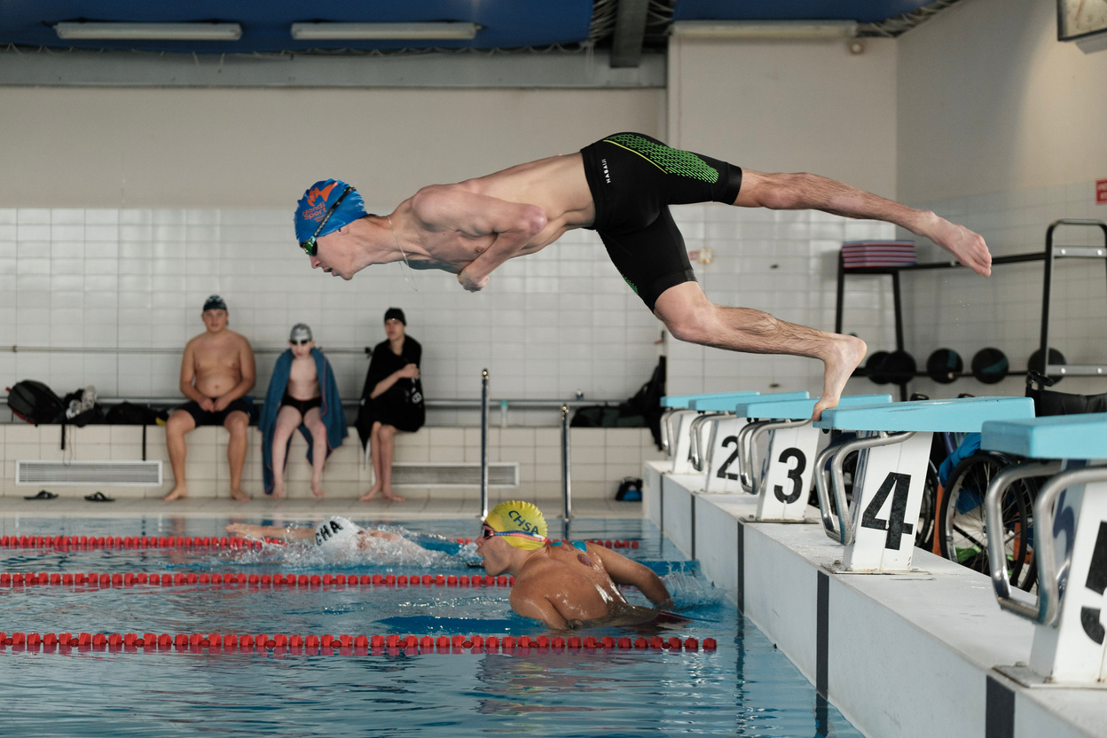




Comité Régional Handisport
Organise, promeut et développe les activités physiques et sportives de compétition ou de loisir pour les personnes présentant une déficience motrice, visuelle ou auditive.
Singularité
Autonomie
Accomplissement

Slide 31
Maillage territorial Handisport
Fédération Française Handisport
Comité Régional Handisport
Formation
Stages, séjours
Animation de réseau
1436
licencié.e.s (saison 25-26)
Comité Départemental Handisport
Accompagnement licences et affiliations
Accompagnement clubs
Evénements, journées sportives (découverte)
6 CDH
102
clubs affiliés
Clubs Handisport
Créneaux de pratique sportive, organise la pratique
+ de 30
disciplines sportives

Slide 32






Une fédération multisport et multihandicap
Les lésions cérébrales
Déficience visuelle
Les atteintes neurologiques
Déficience auditive
Les lésions médullaires
Personne petite taille
Amputations et agénésies

Slide 33
On vous accompagne
Mise en relation avec les Comités Départementaux Handisport (informations actualités, événements, compétitions…) et ESMS avec un projet sportif d’établissement expérimenté
Cartographie et listing clubs handisport
Journées découvertes Handisport et rencontres sportives inter-établissements = ouverture vers l’extérieur, rencontres
Formation “Référents APS” = rôle du référent APS, construire le projet sportif de l’établissement, construire des projets sportifs individualisés, identifier les ressources et acteurs locaux
Programme PEP’S: accompagnement individualisé au sein de l’établissement

Slide 34
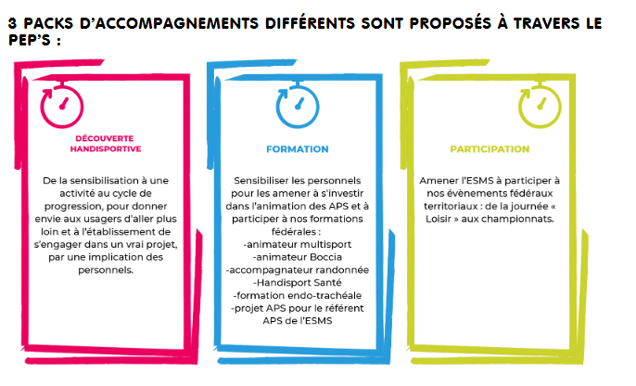
Le programme PEP’S
Programme d’éducation physique et sportive destiné aux professionnels et bénévoles du milieu du handicap et du secteur médico-social.
Un accompagnement continu, personnalisable selon votre niveau de connaissance Handisport et le projet de votre établissement.

Slide 35




Ligue Provence-Alpes-Côte-d’Azur du Sport Adapté
Organiser, développer, coordonner et contrôler la pratique des Activités Physiques et Sportives pour les PSH Mental, Psychique et/ou porteur de Troubles du Spectres Autistique

Slide 36
Organisation fédérale
Siège
FFSA
5348 Licenciés
sportifs, éducateurs, bénévoles, dirigeants, officiels
103 Associations Affiliées
6 Comités Départementaux
2 salariés par département
Ligues

Slide 37
Notre rôle
Promouvoir le mouvement Sport Adapté
Journées promotionnelles, Rencontre inter-établissement
Secteur Loisirs & Compétitifs
Former les acteurs du Sport Adapté
Organisme de Formation, certifié Qualiopi
Formation « Référent APS en ESMS »
Mise en Réseau
Lien avec Clubs, Comités Départementaux
Lien entre Référent APS
Facilité l’accessibilité à la pratique
Licence découverte
Forfait de Développement (50% de remise sur les licences)
5348

Slide 38

Formation Référent APS en ESMS
Objectifs :
Identifier votre rôle de référent et vos missions
Connaitre les recommandations générales et adaptations
spécifique au public dans le sport adapté
Connaitre les acteurs à proximité de mon établissement
Proposer un projet sportif
Durée : 23heures (21h en présentiel + 2h en visio)
+ 35 de mise en pratique en établissement
Prise en charge par OPCO possible
5348

Slide 39

Semaine Olympique et Paralympique
Webinaire destiné aux référents APS en ESMS:
Organisé par la DGCS et la DS
5 Mars – 16h
Présentation SOP et label Génération 2030
SOP : 30 Mars – 4 Avril

Slide 40
4.
Questions / réponses

Slide 41
MERCI !
Joffrey CHIRON– CPSF
j.chiron@france-paralympique.fr
Elodie DOURLOT– ARS
elodie.dourlot@ars.sante.fr
Patrick KOHLER– DRAJES
patrick.kohler@region-academique-paca.fr

